Slide 1
파이썬을 이용한 데이터 분석
2019 / 06 / 12 정 윤 주
주최 : 경상북도, 안동시
주관 : 국립안동대학교, (사)경북소프트웨어산업회

Slide 2
목 차
1
3
파이썬 소개
데이터 수집 & 분석
빅데이터 분석도구
2
4
분석 알고리즘 맛보기

Slide 3
Part 01 파이썬 소개
1. Python이란? / 2. 사용 패키지 소개 / 3. 파이썬 설치 4. 사용 패키지 설치 / 5. Jupyter Notebook 설치

Slide 4


1. Python이란?
파이썬의 역사
1991년 네덜란드의 귀도 반 로섬(Guido van Rossum)에 의해 개발
파이썬이라는 이름은 귀도가 좋아하는 코미디 쇼인 "몬티 파이썬의 날아다니는 서커스(Monty Python’s Flying Circus)"에서 유래
파이썬의 사전적 의미
고대 신화에 나오는 파르나소스 산의 동굴에 살던 큰 뱀을 뜻하며, 아폴로 신이 델파이에서 파이썬을 퇴치했다는 이야기가 전해지고 있다. 대부분의 파이썬 책 표지와 아이콘이 뱀 모양으로 그려져 있는 이유가 여기에 있다.

Slide 5
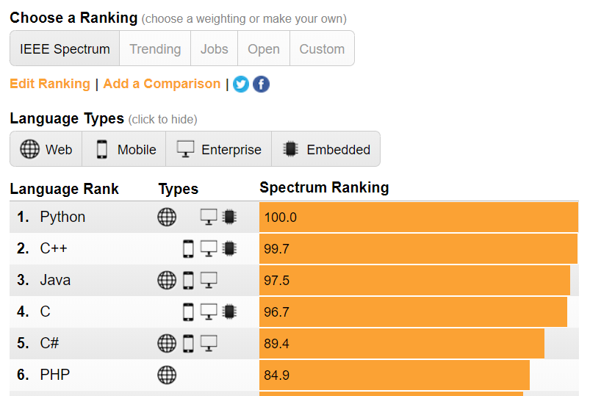
1. Python이란?
IEEE Spectrum
The 2018 Top Programming Languages

Slide 6
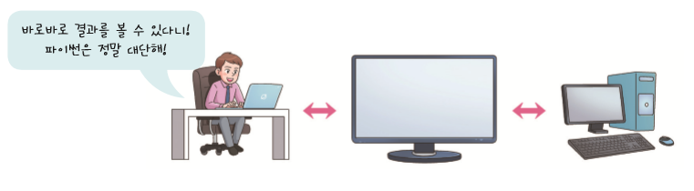
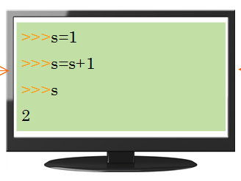
1. Python이란?
파이썬의 특징
범용 프로그래밍 언어 – 구글 검색 엔진, 파일 동기화 서비스인 드롭박스(Dropbox), 쉽고 빠르게 웹 개발을 할 수 있도록 도와주는 프레임워크인 장고(Django), NASA의 임무수행에 필수적인 프로젝트, 뉴욕 주식 거래소의 거래 처리에도 사용
간결 - 다른 사람이 작업한 소스 코드도 한눈에 들어와 이해하기 쉽기 때문에 공동 작업과 유지 보수가 아주 쉽고 편하다.
인터프리터 언어 – 한 줄씩 소스 코드를 해석해서 그때그때 실행해 결과를 바로 확인할 수 있는 언어

Slide 7
2. 사용 패키지 소개
Python을 기반으로 데이터 분석에 사용하는 주요 패키지
Numpy
Numerical Python의 줄임말로 벡터 및 행렬 연산에 매우 편리한 기능을 제공
Array(행렬) 단위로 데이터를 관리하며 연산을 수행
Pandas
Python에서 사용하는 데이터분석 라이브러리
행렬 데이터를 다루며 관계형 데이터베이스 연산, 시계열 등의 데이터 분석 도구를 포함
Numpy를 기반으로 만들어졌기 때문에 Pandas 설치 전에 Numpy를 먼저 설치

Slide 8
2. 사용 패키지 소개
Python을 기반으로 데이터 분석에 사용하는 주요 패키지
matplotlib
그래프나 2차원 데이터 시각화를 위한 파이썬 라이브러리
정형화된 차트나 플롯(선형도표, 산점도, 막대도표, 히스토그램 등) 외에도 저수준 API를 사용한 다양한 시각화 기능 제공
scipy
과학, 분석, 그리고 엔지니어링을 위한 과학(계산)적 컴퓨팅 영역의 여러 기본적인 작업을 위한 라이브러리
기본적으로 Numpy, Matplotlib, pandas, Sympy등 과 함께 동작
수치적분 루틴과 미분방정식 해석기, 방정식의 근을 구하는 알고리즘, 표준 연속/이산 확률분포와 다양한 통계관련 도구 등을 제공

Slide 9
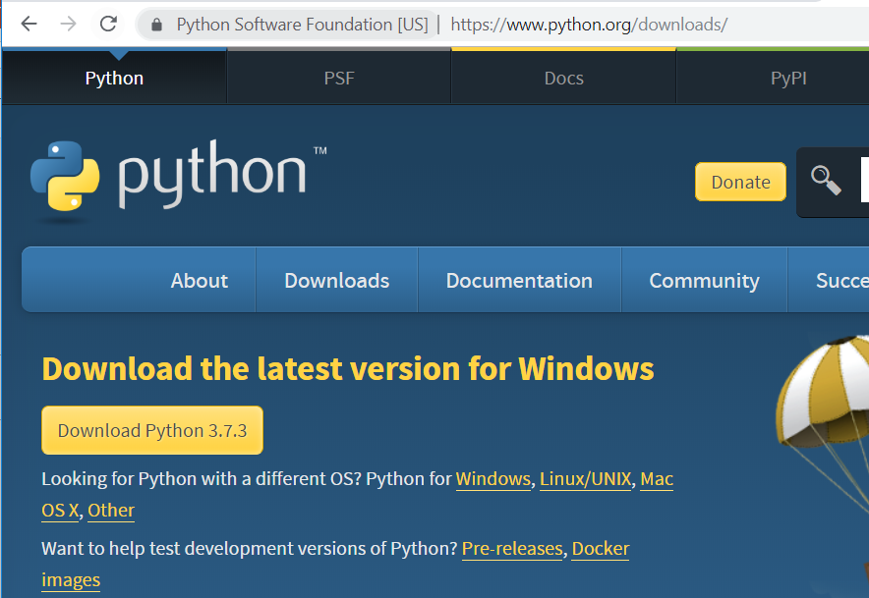
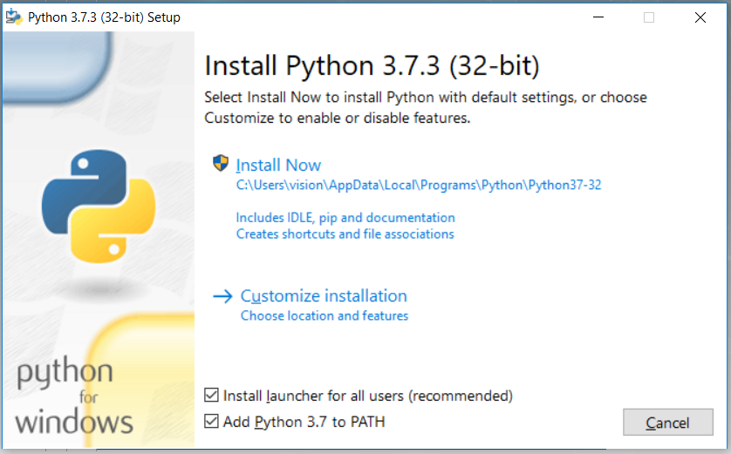
3. 파이썬 설치
Windows 환경
리눅스에는 파이썬이 기본적으로 설치되어 있어요.
http://www.python.org/downloads/
②
반드시 ①을 체크
①

Slide 10
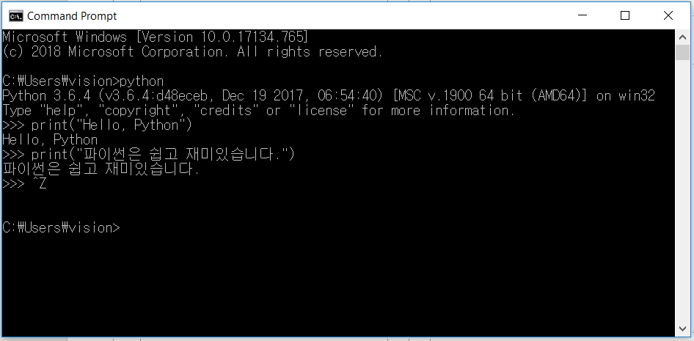
3. 파이썬 설치
설치 완료 후 cmd 명령 프롬프트에 “python” 입력

Slide 11
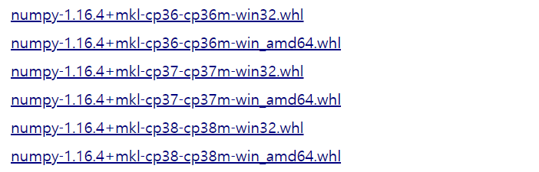
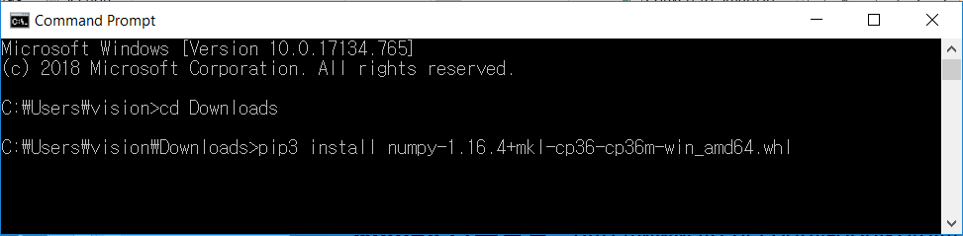
4. 사용 패키지 설치
NumPy 다운로드 : http://www.lfd.uci.edu/~gohlke/pythonlibs/#numpy
자신의 시스템에 적합한 버전을 선택합니다.
NumPy 인스톨
“pip3 install numpy‑1.13.1+mkl‑cp34‑cp34m‑win_amd64.whl” 입력 후 엔터

Slide 12
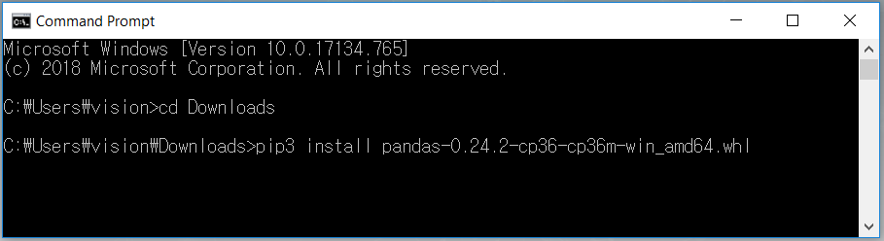
4. 사용 패키지 설치
pandas 다운로드 : http://www.lfd.uci.edu/~gohlke/pythonlibs/#pandas
pandas 설치 :
“pip3 install pandas-0.24.2-cp36-cp36m-win_amd64.whl” 입력
matplotlib 다운로드 : http://www.lfd.uci.edu/~gohlke/pythonlibs/#matplotlib
pandas 설치 : matplotlib-3.1.0-cp36-cp36m-win_amd64.whl 다운로드 후 cmd 명령창에서 “pip3 install matplotlib-3.1.0-cp36-cp36m-win_amd64.whl” 입력

Slide 13
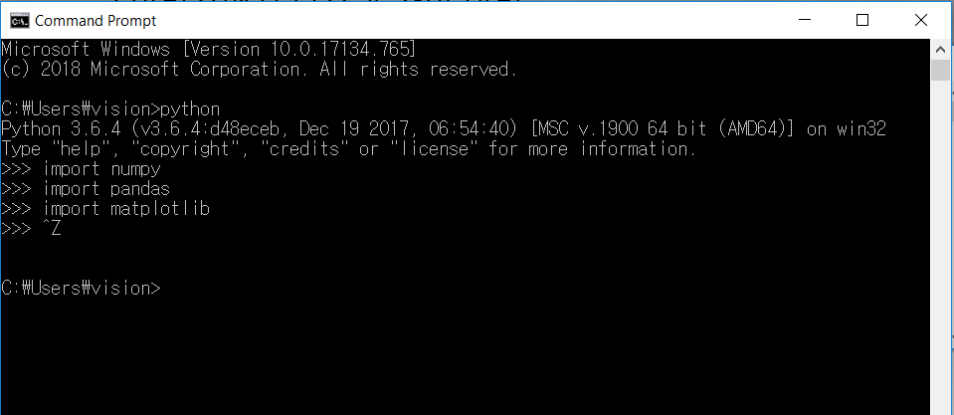
4. 사용 패키지 설치
numpy, pandas 그리고 matplotlib 라이브러리 설치 확인
cmd 명령창에서 다음과 같이 입력
python
import numpy
import pandas
import matplotlib
끝낼 때에는 ^z

Slide 14
5. Jupyter Notebook 설치
cmd 명령창에서 다음과 같이 차례대로 입력한다.
python -m pip install --upgrade
pip python -m pip install jupyter
작업 폴더를 하나 만든다.
c:\jyj\myWorks
cmd 명령창에서
작업 디렉토리 변경 cd c:\jyj\myWorks
주피터 노트북 실행 jupyter notebook

Slide 15
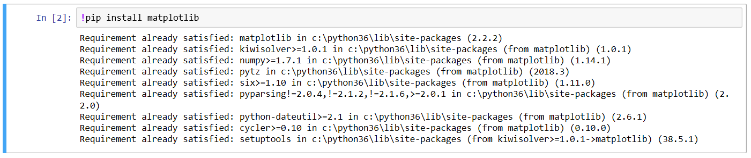
5. Jupyter Notebook 설치
Jupyter를 통하여 라이브러리를 설치할 수도 있다.
!pip install matplotlib
느낌표를 붙여야 합니다.

Slide 16
Part 02 라이브러리의 활용
Jupyter / 2. NumPy / 3. pandas
4. Matplotlib / 5. scipy

Slide 17
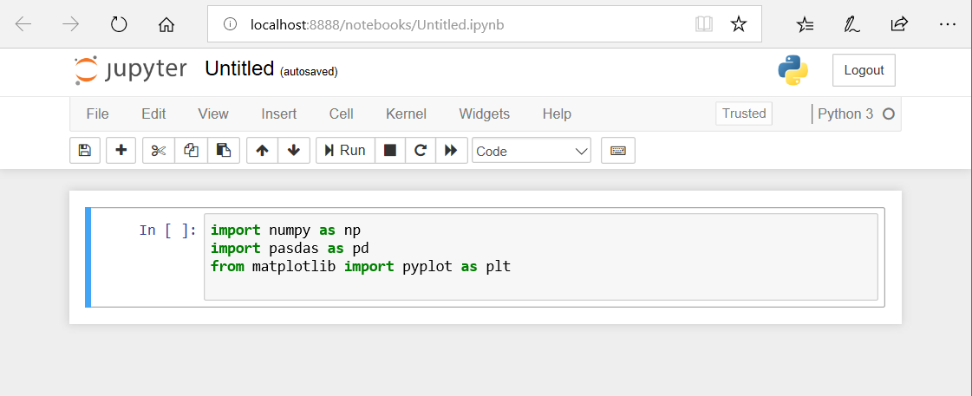
1. Jupyter Notebook 사용법
마우스 클릭하고
Command mode 단축키
Edit mode 단축키

Slide 18
1. Jupyter Notebook 사용법
Jupyter Notebook 단축키 : Edit mode 단축키
단축키 | 기능 | 단축키 | 기능 | 단축키 | 기능
Tab | 코드 자동완성, 들여쓰기(intent) | Shift-Tab | 툴팁 | Ctrl - [ | 들여쓰기
Ctrl - ] | 내어쓰기 | Ctrl-a | 전체 선택 | Ctrl - z | undo
Ctrl–Shift-z | redo | Ctrl-y | redo | Ctrl-Home | 셀 처음으로 이동
Ctrl-Left | 한 단어 좌측 이동 | Ctrl-Right | 한 단어 우측 이동 | Ctrl - Backspace | 이전 단어 삭제
Ctrl-Delete | 이후 단어 삭제 | Esc | Command mode | Ctrl - m | Command mode
Shift-Enter | Run cell, 다음 셀 선택 | Ctrl-Enter | Run cell | Alt - Enter | Run cell, 다음 셀 삽입

Slide 19
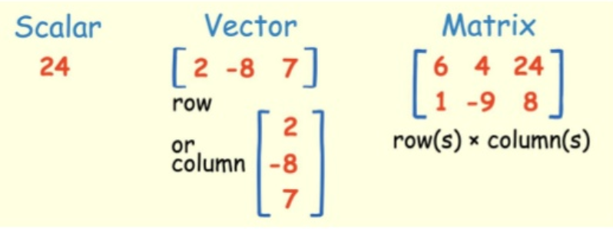
2. NumPy
스칼라 / 벡터 / 행렬

Slide 20
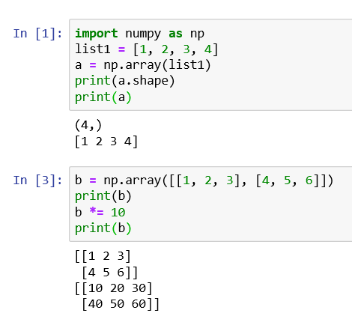
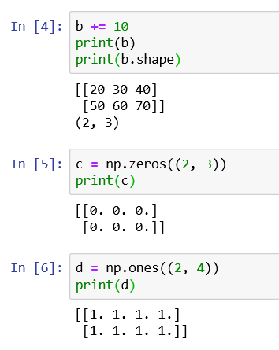
2. NumPy
NumPy 배열과 연산(1)

Slide 21
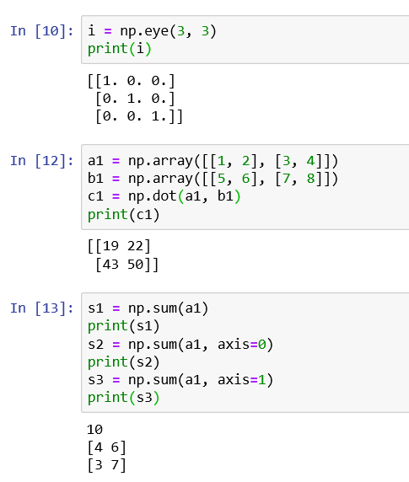
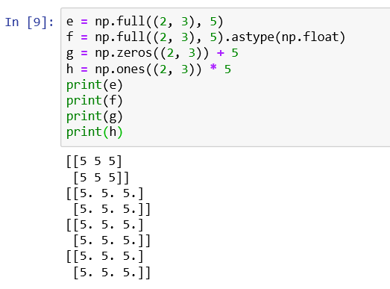
2. NumPy
NumPy 배열과 연산(2)

Slide 22
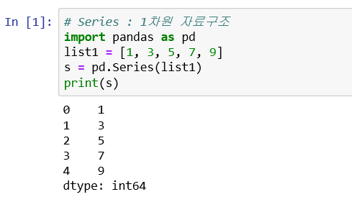
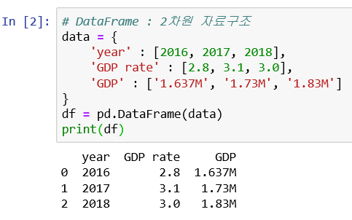
3. pandas
Pandas 자료구조
(1) Series
(2) DataFrame

Slide 23
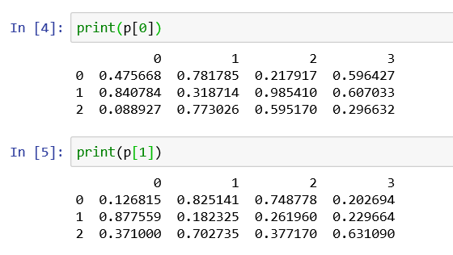
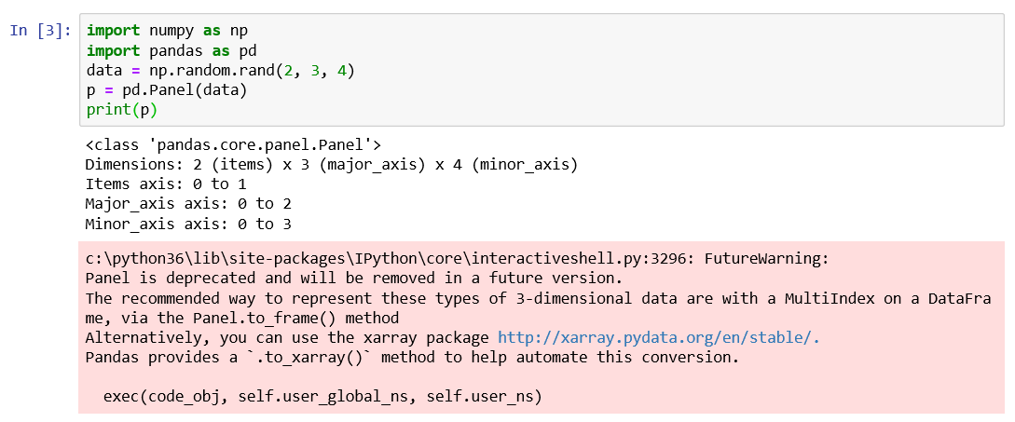
3. pandas
(3) Panel
Pandas 자료구조

Slide 24
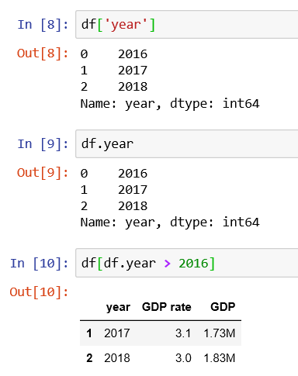
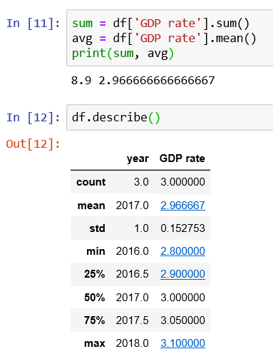
3. pandas
데이터 엑세스

Slide 25
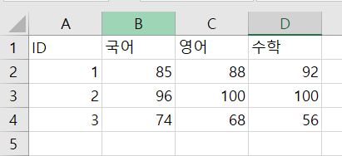
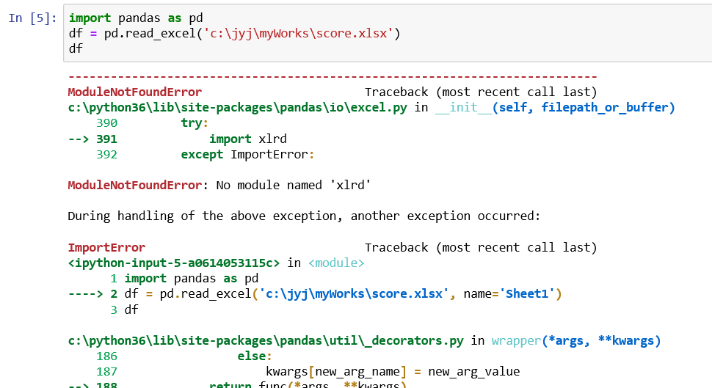
3. pandas
외부 데이터 읽기 – 엑셀 파일 읽기
score.xlsx
에러 발생 – 비상사태

Slide 26
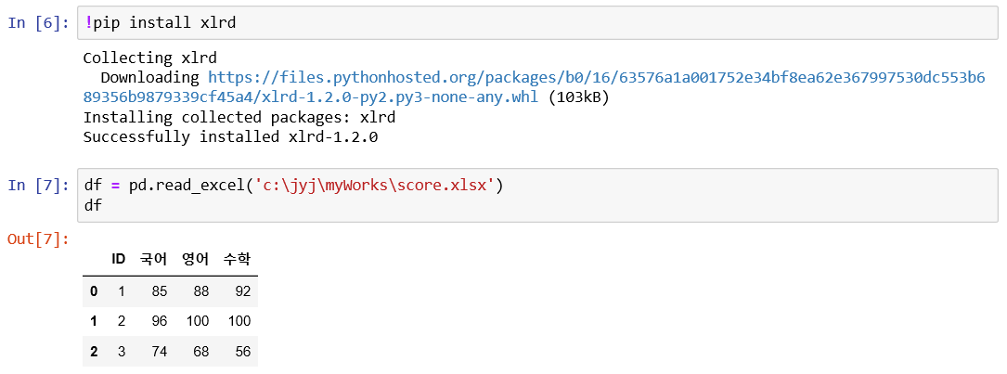
3. pandas
외부 데이터 읽기 – 엑셀 파일 읽기

Slide 27
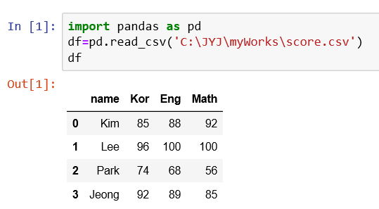
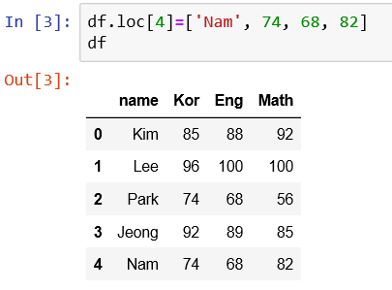
3. pandas
외부 데이터 읽기 – CSV 파일 읽기
또는
df.loc[len(df)] = [‘Nam’, 74, 68, 82]
DataFrame 행(row) 추가하기

Slide 28
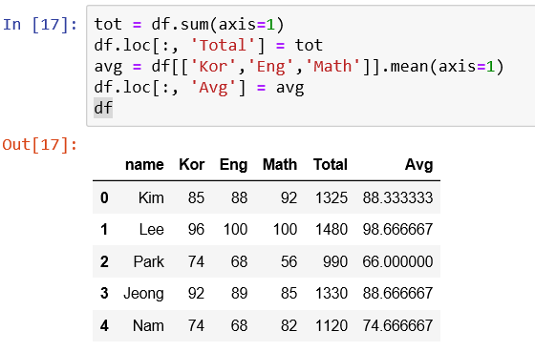
3. pandas
합계, 평균 함수 및 DataFrame 열(column)추가

Slide 29
3. pandas
DataFrame을 csv 파일로 저장하기
df.to_csv('score_result.csv')
작업 폴더를 열어서 파일이 잘 저장되었는지 확인해봅시다.
DataFrame을 엑셀 파일로 저장하기
df.to_excel('score_result.xlsx')
에러가 발생하면 …
!pip install openpyxl

Slide 30
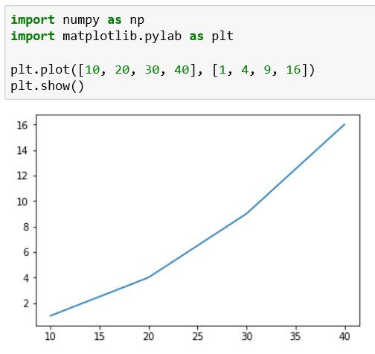
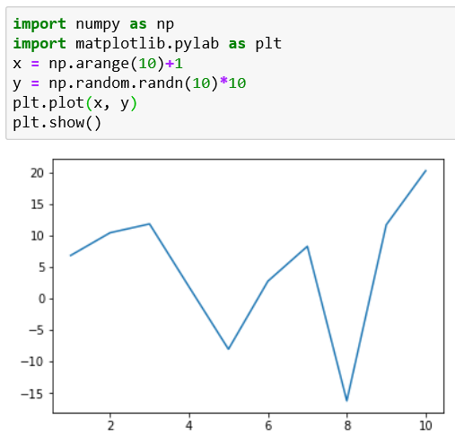
4. Matplotlib – visualization
간단한 라인 그래프 그리기

Slide 31
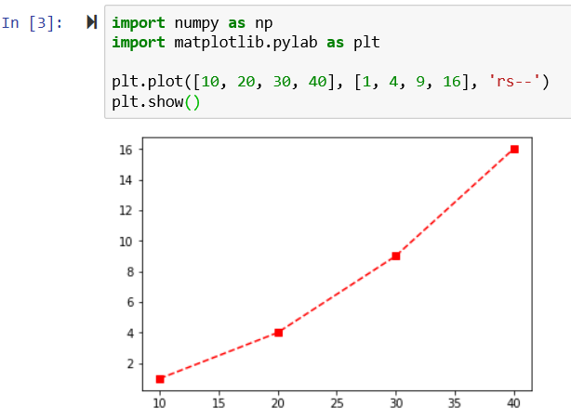
4. Matplotlib
Color
Marker
라인 그래프 꾸미기(1)
b | blue
g | green
r | red
c | cyan
m | magenta
y | yellow
k | black
w | white
o | circle
v | triangle_down
^ | triangle_up
< | triangle_left
> | triangle_right
s | square
p | pentagon
* | star
h | hexagon1
H | hexagon2
+ | plus
x | x
D | diamond
d | thin_diamond
Line sytle
- | solid
-- | dash
-. | dash-dot
: | dotted

Slide 32
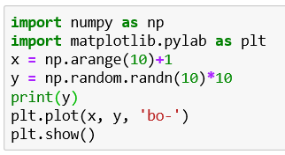
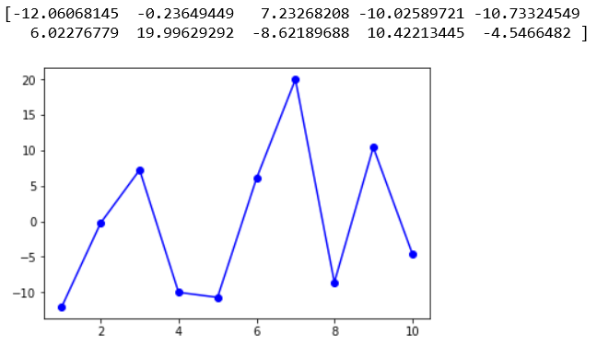
4. Matplotlib
라인 그래프 꾸미기(2)

Slide 33
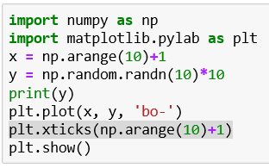
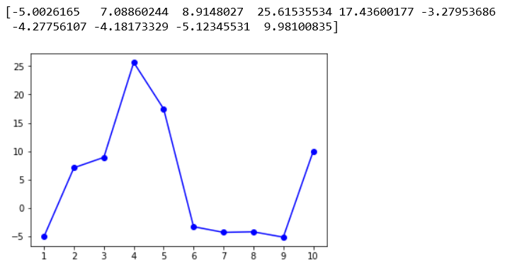
4. Matplotlib
X축 눈금 설정하기
plt.xticks([1, 2, 3, 4, 5, 6, 7, 8, 9, 10])
plt.xlim([1, 10])

Slide 34
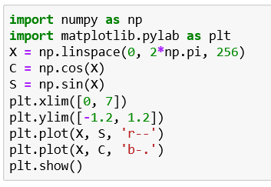
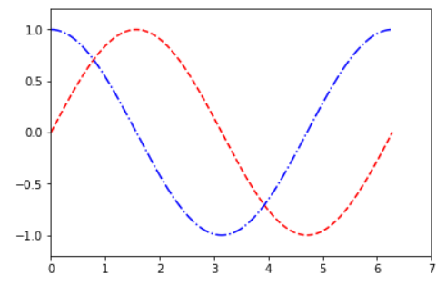
4. Matplotlib
라인 그래프 꾸미기(3)

Slide 35
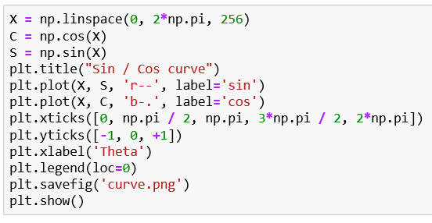
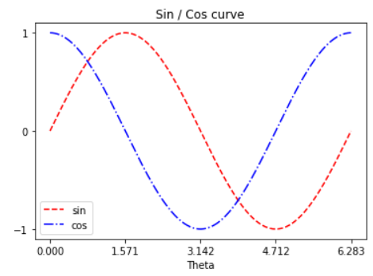
4. Matplotlib
라인 그래프 꾸미기(4)
범례 위치

Slide 36
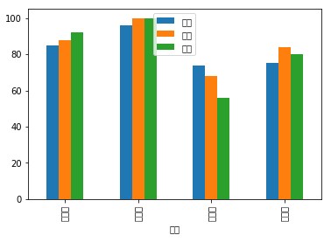
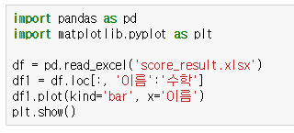
4. Matplotlib
막대 그래프 그리기

Slide 37
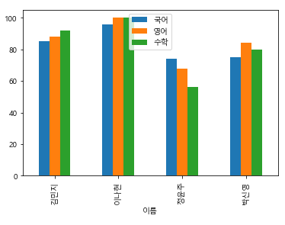
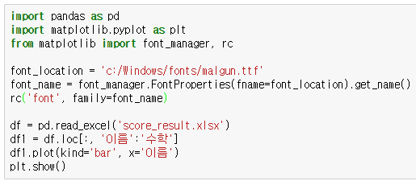
4. Matplotlib
그래프에서 한글 처리 – 한글 깨짐 방지

Slide 38

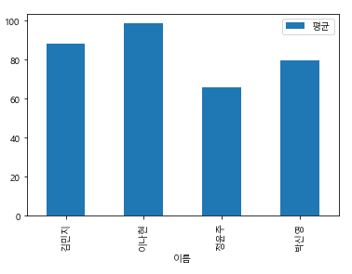
4. Matplotlib
막대 그래프 그리기 – 평균 비교

Slide 39
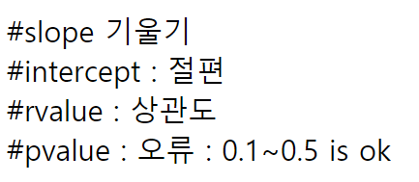
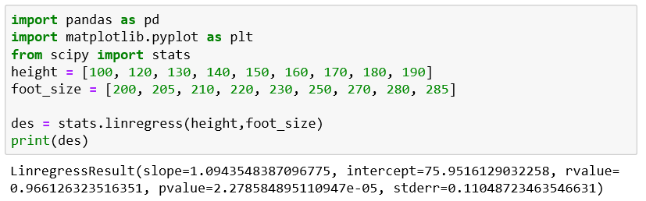

5. scipy
주피터 노트북에서 scipy의 설치
scipy를 이용한 상관관계의 분석

Slide 40
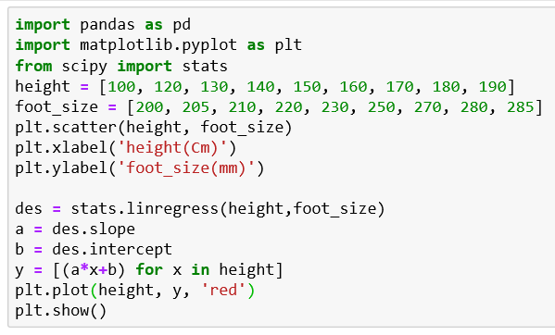
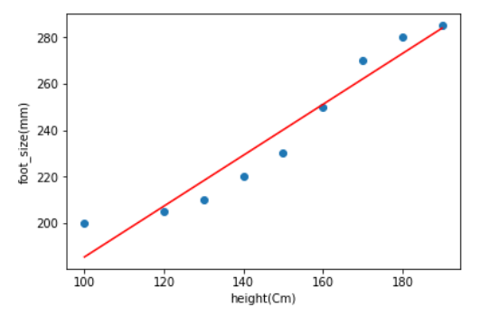
5. scipy
선형회귀 분석 결과의 시각화

Slide 41
Part 03 공공데이터의 활용
1. 공공데이터 가져오기 / 2. 공공데이터 활용하기

Slide 42

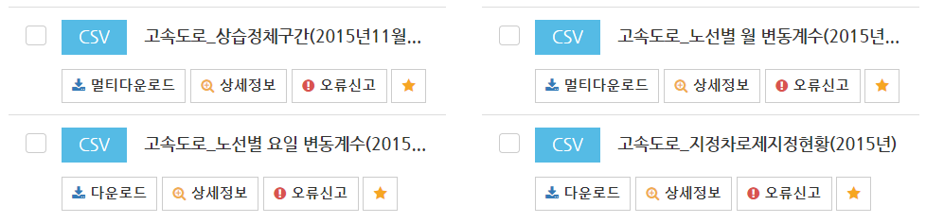
1. 공공 데이터 가져오기
https://www.data.go.kr/dataset/15011998/fileData.do
데이터 >> 파일 데이터
검색어 : “고속도로 교통지료 현황”

Slide 43


2. 공공 데이터 활용하기
데이터 파일 읽기

Slide 44


2. 공공 데이터 활용하기
데이터의 일부를 이용하여 시각화하기

Slide 45
감사합니다.

